Slide 1
Организационо понашање и култура предузећа
Милош Иваниш

Slide 2
САДРЖАЈ
1. Организационо понашање предузећа
2. Организациона култура предузећа
3. Организациона клима предузећа
4. Кадровско попуњавање организације
5. Пријем радника у предузеће

Slide 3
1. Организационо понашање предузећа
примењена научна дисциплина
ослања се на бихејвиористичке науке
проучава понашање људи у организацијама (појединаца, група...)
Организационо понашање
Прилагођавање предузећа окружењу
Успостављање међуљудских односа у предузећу

Slide 4
1. 1. Прилагођавање предузећа окружењу
Прилагођавање већ насталим променама
Предвиђање будуће ситуације
дугорочне мере
уколико су нестабилни услови – краткорочне мере

Slide 5
1.2. Успостављање међуљудских односа у предузећу
људи су средишњи фактор оств. циљева
веома значајно лидерство

Slide 6
2. Организациона култура предузећа
окосница пословног успеха
систем културних вредности предузећа
традиција, норме, стандарди, језик...

Slide 7
2.1. Карактеристике организационе културе
стиче се
није специфичност појединца него се дели и меша између чланова радног колектива
преноси се са генерације на генерацију

Slide 8
2.2. Препознатљиве организационе културе

Slide 9
3. Организациона клима предузећа
прихваћени модел радне средине, који се испољава у виду радне атмосфере
знатно мотивише или демотивише раднике
успостављен и систем ISO

Slide 10
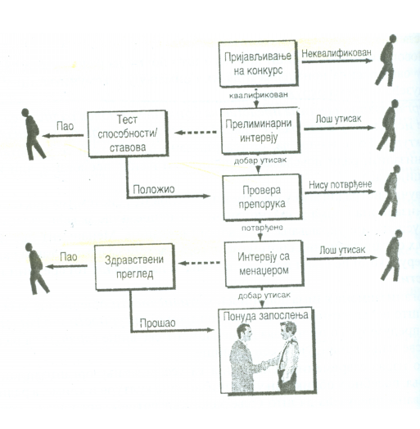
4. Кадровско попуњавање организације
успостављање организационе везе међу људима и између људи и средстава

Slide 11
4.1. Појам кадрова
кадрови – организована група радника
радна снага је:
стваралачки и покретачки елемент произв.
окосница организационе структуре
потребно је планирати кадрове

Slide 12
4.2. Планирање кадрова
две основе планирања кадрова:
ТЕХНИЧКА ОСНОВА (принцип продуктивности)
утврђ. бр. и квалиф. структуре радника
мењање броја и структуре радника
подстицање механизације рада
уважавање нових профила
организовање усавршавања стручности
ДРУШТВЕНА ОСНОВА (принцип хуманизације)
минимално психичко и физичко напрезање радника
што већа социјална сигурност радника
проблематика радниковог места у друштву
ЧОВЕК ЈЕ ПРИРОДНО, УМНО И ДРУШТВЕНО БИЋЕ!

Slide 13
4.2. Планирање кадрова
принципи кадровске политике:
ПРАВИ ЉУДИ НА ПРАВИМ МЕСТИМА У ПРАВОМ ВРЕМЕНУ!
избор радника
обучавање радника
награђивање радника
оцена рада
заштита на раду
односи на послу
замена радника

Slide 14
5. Пријем радника у предузеће
методи за оцењивање квалификованости радника при укључивању у радни колектив:
непосредно оцењивање у самом предузећу
невезан разговор са кандидатом
систематски разговор са кандидатом
званични испит
пробни рад
оцењивање које се обавља ван предузећа
препоруке
сведочанства стручне школе
оцена личности

Slide 15
5. 1. Оцена личности
сврха спровођења:
утврдио образовни профил лица
одредило којим захтевима послова највише одговара тај квалификациони профил
предности:
постављање одг. човека на одг. радно место
објективност
методи оцене личности:
интервјуи
тестови

Slide 16
5. 2. Укључивање нових радника у колектив
поступак укључивања радника у колектив:
конкурс
први контакт и разговори са кандидатима
доношење одлуке
укључивање у колектив
пробни рад је главни метод тестирања
врсте укључивања радника у колектив:
формално
стварно

Slide 17
5. 3. Обучавање кадрова
примена педагошких метода ради измене и допуне квалиф. профила радника
усмерено на:
проширивање општег образовања
продубљивање стручности
повећање и изоштравање умешности у раду
врсте обучавања кадрова:
формативно – обликовање квалиф. профила радника
информативно – допуњавање постојећег квалиф.профила

Slide 18
5. 4. Напредовање
непрестано се ремети равнотежа између захтева послова и квалиф. профила, због:
промене услова под којима се обавља производња
промена квалификационих профила кадрова
зато се кадрови унапређују када је потребно
повећање плате, промена функције у предузећу...
критеријуми за напредовање менаџера:
РАДНИ СТАЖ – објективно
ДИСКРЕЦИОНИ ИЗБОР КАНДИДАТА – субјективно
ова два критеријума се комбинују!

Slide 19
РЕЗИМЕ
Организационо понашање
прилагођавање предузећа окружењу
успостављање међуљудских односа у пред.
Организациона култура
систем културних вредности предузећа
преноси се са генерације на генерацију
Организациона клима
радна атмосфера у предузећу
треба да мотивише раднике
Кадровско попуњавање
Пријем радника у предузеће
кадрови – чланови радног колектива
укључивање у колектив, обука, напредовање
методи оцењивања квалификација
планирање кадрова (основе, принципи)

Slide 20
Hvala na pažnji.
Autor prezentacije:
Miloš Ivaniš
Stručna pomoć:
prof dr Marko Ivaniš
prof Gordana Dimitrov
Korišćeni pisani izvori:
Korišćeni elektronski izvori:
“Poslovna ekonomija za III razred ekonomske škole”,
Božidar Stavrić, Blagoje Paunović, Zavod za udžbenike, Beograd, 2010.
www.youtube.com
www.wikipedia.org

